Slide 1
De la macromolécule à la cellule : lien entre la structure moléculaire et la fonction biologique
ludivine.royer@inserm.fr
Ludivine Royer
21 Novembre 2024

Slide 2
Grandes fonctions du vivant
Délimiter et structurer l’espace
Transformer la matière
Lien entre structure et fonction des protéines : exemple des enzymes
Les membranes biologiques
(et Cytosquelette?)
Se reproduire
Cycle cellulaire réplication et mitose

Slide 3
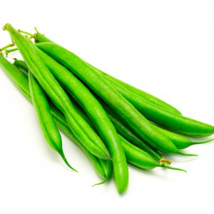
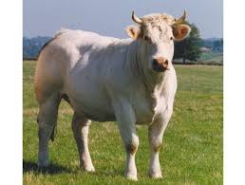
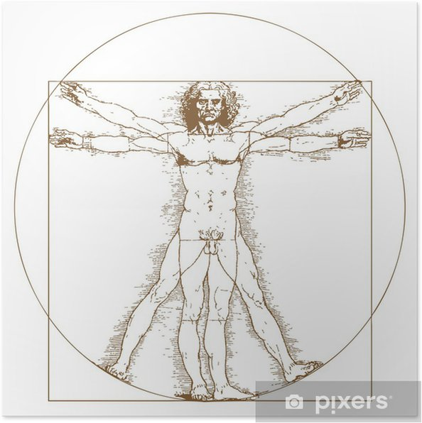
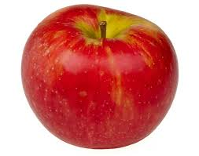
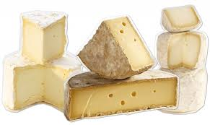
Transformer la matière
D’où vient la matière qui nous compose ?
Passage direct des macromolécules ?

Slide 4
Les transformations sont dynamiques
catabolisme
anabolisme
C
H
2
O
H
H
O
H
H
H
O
O
H
H
O
H
H
O
H
?
?
NH₃⁺
?
H
Cα
COO⁻
?
R
?
O
?
OH
C
(CH₂)₁₄
CH₃

Slide 5
Les transformations sont dynamiques
catabolisme
anabolisme
C
H
2
O
H
H
O
H
H
H
O
O
H
H
O
H
H
O
H
?
?
NH₃⁺
?
H
Cα
COO⁻
?
R
?
O
?
OH
C
(CH₂)₁₄
CH₃
?
Les enzymes !

Slide 6
Structure-fonction des protéines : les enzymes
I/ La catalyse enzymatique
II/ Impact de la structure protéique sur la fonction enzymatique
II/ Spécificité de substrat des enzymes : exemple de l’hydrolyse des polyosides

Slide 7
Catalyse enzymatique
Spontanée? Rapide?
6O₂+
CO₂+H₂O
C₆H₁₂O₆

Slide 8
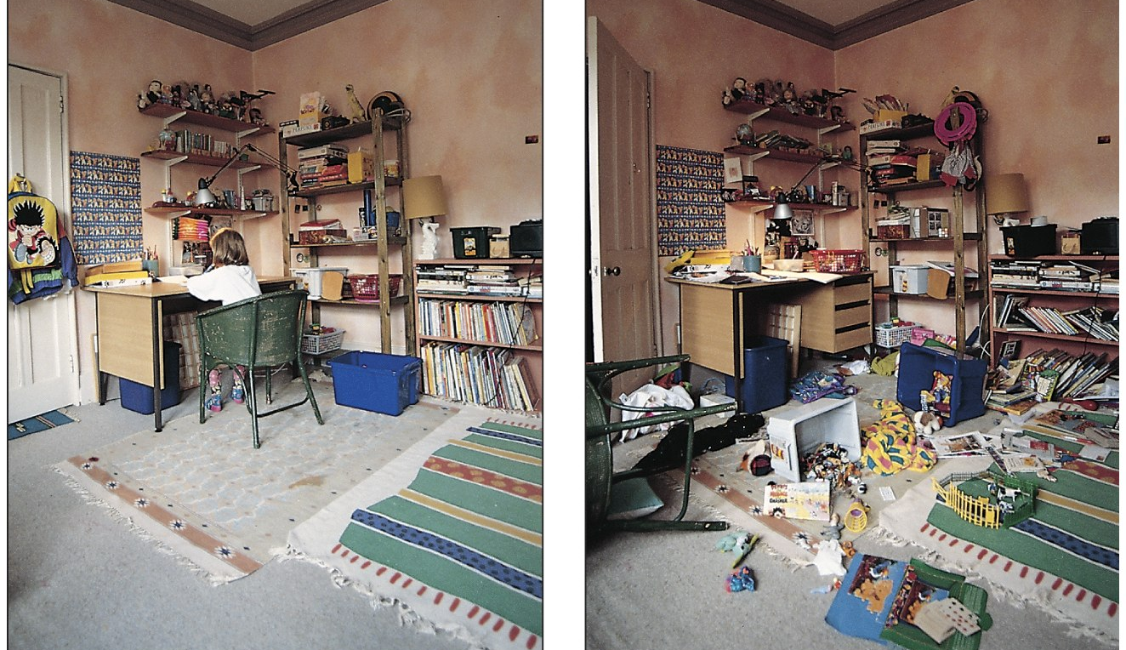
Faculté et spontanéité
Changement d’état spontané ou nécessitant de l’énergie ?
Changement d’état spontané ou nécessitant de l’énergie ?

Slide 9
Contraintes de la transformation de la matière
Substrat Produit
. Les substrats doivent se rencontrer
. La réaction doit pouvoir se faire pendant leur temps d’association
. Il faut apporter une certaine quantité d’énergie pour permettre l’activation de la réaction

Slide 10
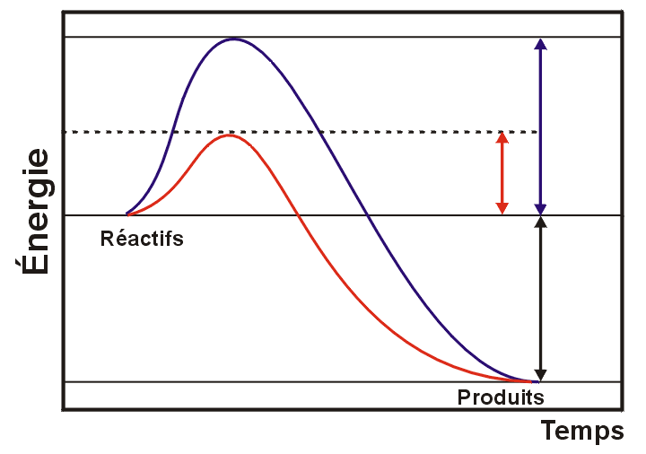
Rôle des enzymes
Réaction sans enzyme
Énergie d'activation de la réaction sans enzyme
ES
E+S
Énergie d'activation de la réaction avec enzyme
Réaction avec enzyme
Énergie dégagée par la réaction
E+P
Enzyme = catalyseur
abaisse l’énergie d’activation requise pour la réaction

Slide 11
Rôle des enzymes
Réactions enzymatiques
Substrat + Enzyme Complexe Complexe Enzyme + Produit
Enzyme - Substrat Enzyme - Produit
E + S₁ + S₂
ES₁S₂
EP
E + P
Vitesse de réactions enzymatiques
en molécules de substrat par molécule d’enzyme par seconde
Anhydrase carbonique : 600 000
Chymotrypsine : 100
Lysozyme : 0,5

Slide 12
Enzymes et vie sur Terre
Dans votre organisme :
Qq minutes
Sans vie : Temps très long, énergie d’activation importante
O₂+
CO2+H2O
C₆H₁₂O₆
Sans vie : peu probable
Chez un organisme photosynthétique : Qq minutes

Slide 13
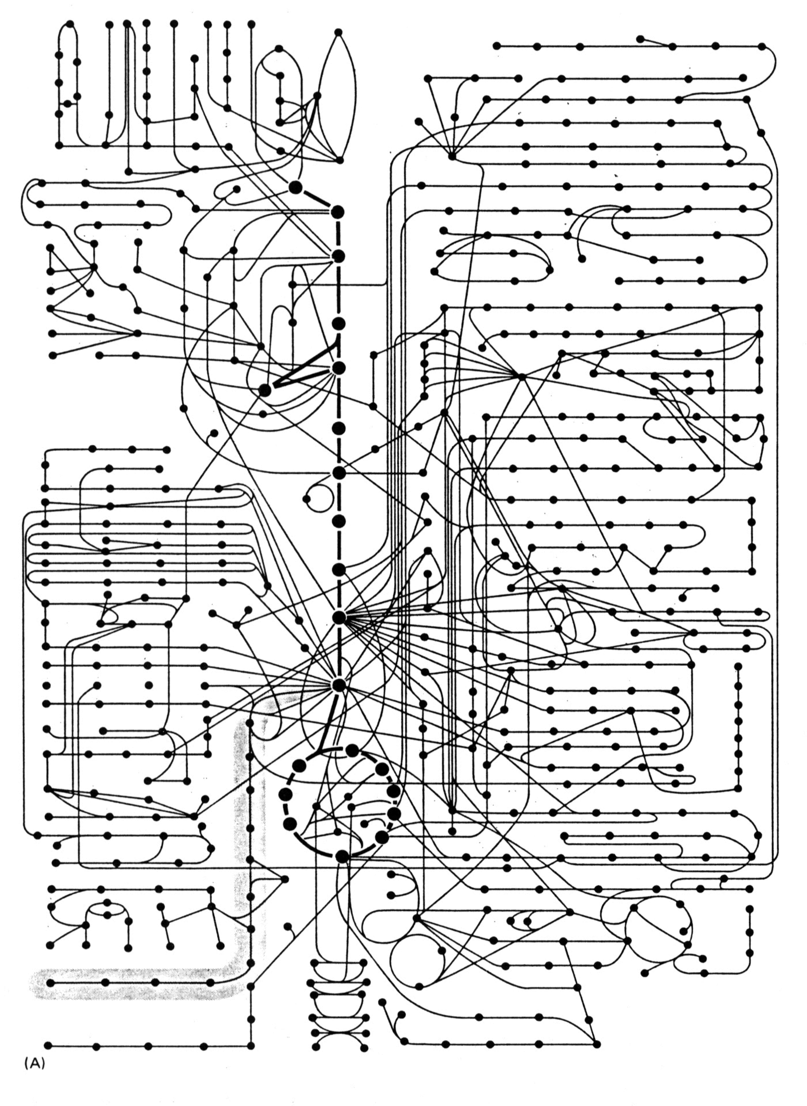
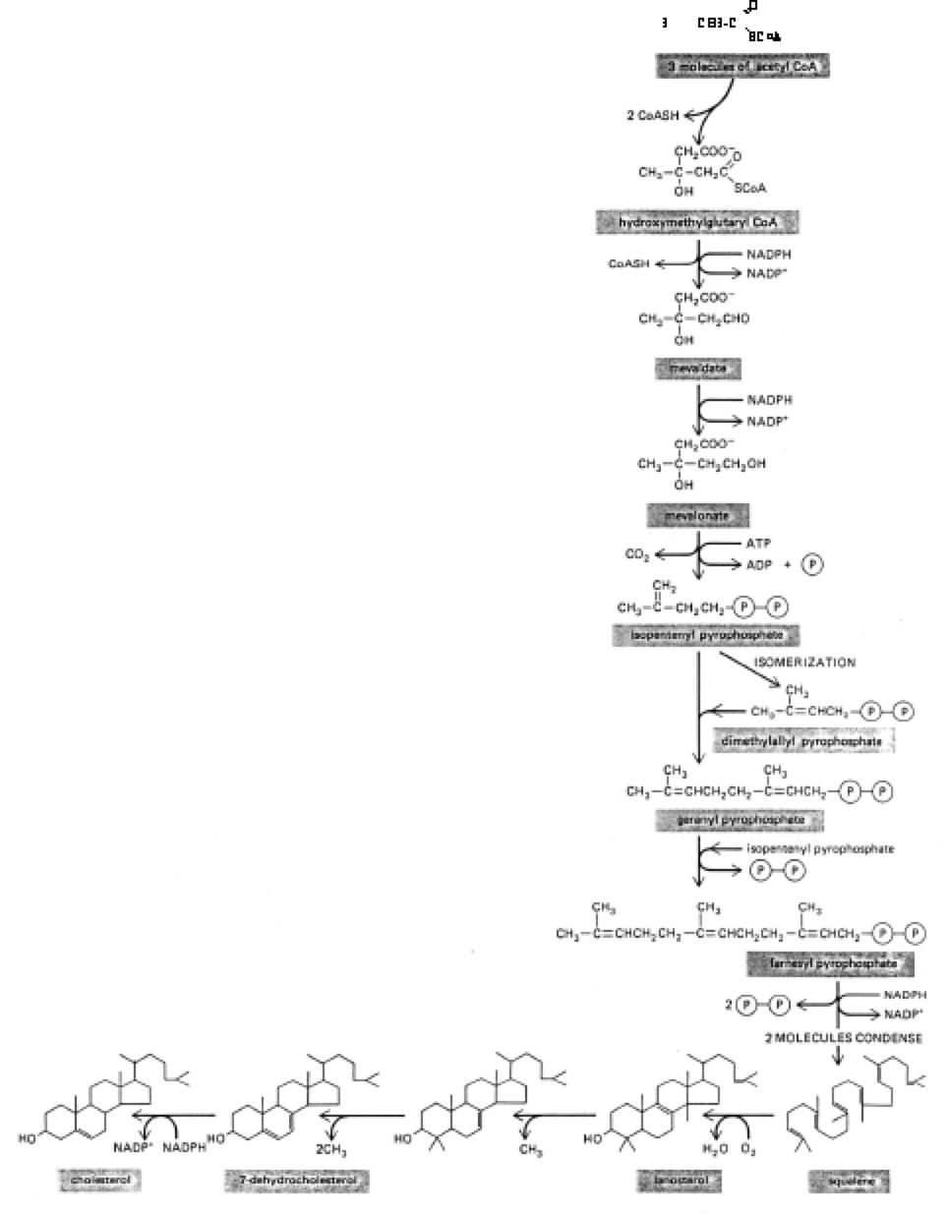
Réseaux enzymatiques complexes
Exemple de la
synthèse cholestérol
statines
CO2
Représentation simplifiée des chaînes métaboliques de la cellule

Slide 14
Définitions
Les enzymes :
Sont presque toujours des protéines
Sont biocatalyseurs (régénérées à la fin de la réaction)
Sont spécifiques d’une réaction et d’un substrat
Agissent à des concentrations très faibles

Slide 15
Définitions
Enzyme : protéine ayant une activité catalytique régulée et douée de spécificité
Catalyseur
Augmente la vitesse des réactions en diminuant l’énergie d’activation
Ne modifie pas l’équilibre de la réaction
Intacte à la fin de la réaction
Spécificité de substrat
Spécificité réactionnelle
Divers signaux
Ajustement de l’offre métabolique à la demande cellulaire
Différents mécanismes de régulation

Slide 16
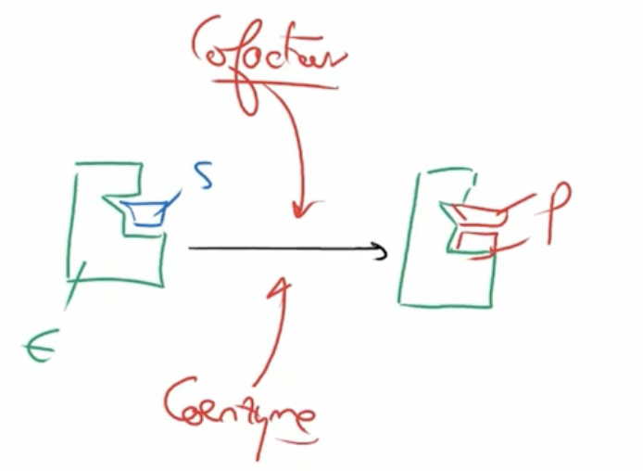
Définitions
Substrat : molécule qui entre dans une réaction pour y être transformée en produit à l’aide de l’action catalytique d’une enzyme
Produit : molécule qui apparaît au cours d’une réaction catalysée par une enzyme
Ligand ≠ substrat : particularité chimique, corps chimique qui a une liaison spécifique avec une enzyme
Cofacteur : corps chimiques qui interviennent dans une réaction enzymatique pour transporter ou compléter un substrat ou participer à la structure de l’enzyme : coenzyme.
- Éléments inorganiques : ions métalliques
- Éléments organiques biologiques = coenzymes

Slide 17
Structure-fonction des protéines : les enzymes
I/ La catalyse enzymatique
II/ Impact de la structure protéique sur la fonction enzymatique
II/ Spécificité de substrat des enzymes : exemple de l’hydrolyse des polyosides

Slide 18
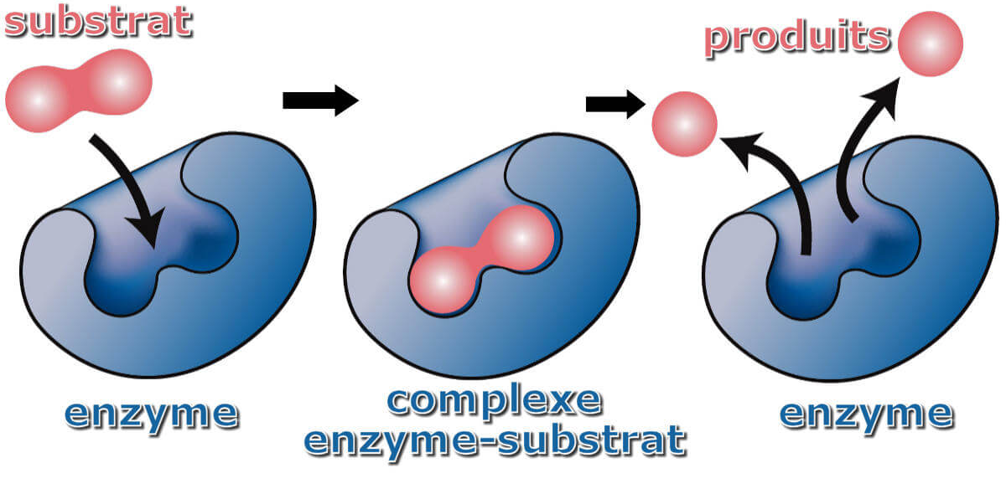
Relation structure-fonction des enzymes
La réaction se déroule en deux étapes :
• Fixation temporaire de l’enzyme sur le substrat, formant un complexe
enzyme/substrat. Le complexe enzyme/substrat est formé par des liaisons faibles et il s’associe et se dissocie selon les conditions du milieu ;
• Transformation du substrat en produit (avec libération de l’enzyme intacte).
Avec température et pH optimal pour chaque enzyme !

Slide 19
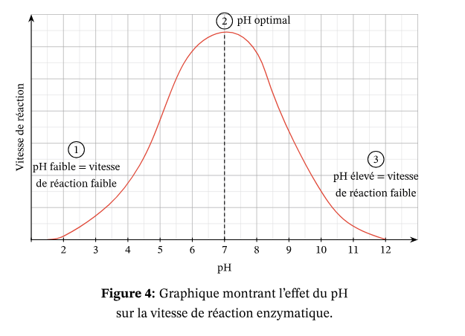
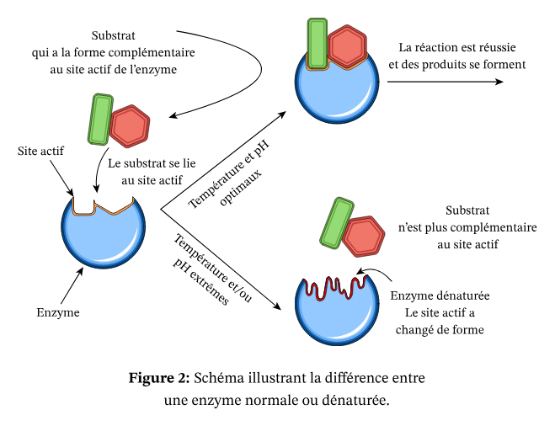
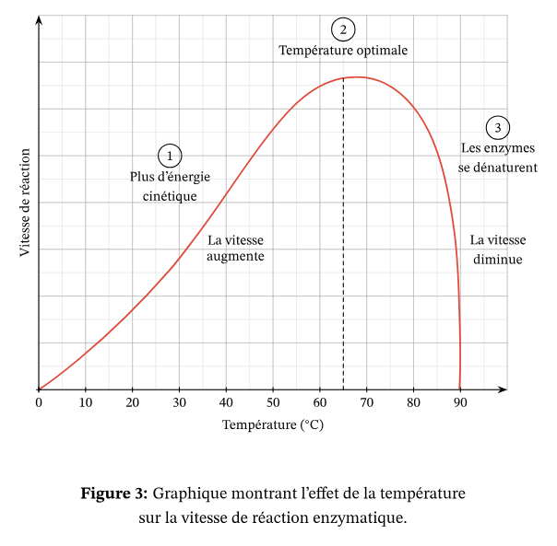
Relation structure-fonction des enzymes
Par exemple : pour l’enzyme X le pH optimal et la température optimales sont pH 7 et 65°C.

Slide 20
Relation structure-fonction des enzymes
Le lysozyme : hydrolase acide permettant de cliver les polysaccharides des parois bactériennes
Comment l’enzyme se lie-t-elle à son substrat spécifique?
Comment est ce que l’enzyme peut catalyser une réaction?

Slide 21
Structure-fonction des protéines : les enzymes
II/ Impact de la structure protéique sur la fonction enzymatique
Rappel sur la structure des protéines
Structure 3D et fonction enzymatique : le lysosyme
Spécificité de substrat : hydrolyse des polyosides

Slide 22
Rappels – l’encodage de l’information génétique
ADN ➔➔➔➔ ARN ➔➔➔➔ PROTEINES
« tous pareils mais tous différents »
➔ variabilité dans les séquences protéiques et leur fonction!

Slide 23
Rappels – généralité des protéines
Monomères constituant les protéines : les acides aminés
Ce sont des composés amphotères
NH₃⁺
NH₃⁺
NH₂
H
Cα
COOH
H
Cα
COO⁻
H
Cα
COO⁻
R
pKa₁
R
pKa₂
R
50/50
50/50
cation
à pH faible
pK₁≈ 3
pK₂ ≈ 9
Anion à pH élevé
zwittérion à pH 7

Slide 24
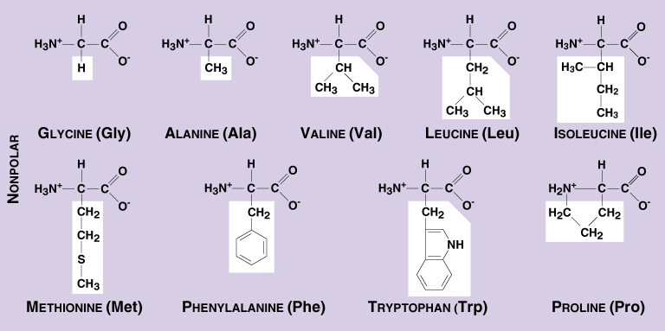
Rappels – les acides aminés
Il existe 20 acides aminés différenciés par leur chaîne latérale R qui peut être hydrophobe ou hydrophile (acide, basique ou polaire)

Slide 25
Rappels – structure des protéines
1. La structure primaire
Ordre d’enchaînement (= séquence) des acides aminés qui constituent la protéine. Les acides aminés sont numérotés en partant du N-terminal en allant vers le C-terminal.
2. La structure secondaire
Repliements locaux faisant intervenir des liaisons hydrogènes locales entre αN-H et les αC=O de la chaîne principale de la séquence
3. La structure tertiaire
L’organisation tridimensionnelle de l’ensemble de la chaîne polypeptidique faisant intervenir les propriétés des chaînes latérales
4. Structure quaternaire
L’association de plusieurs chaînes polypeptidiques pour former une protéine fonctionnelle

Slide 26
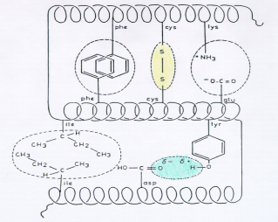
Rappels – Liaisons non covalentes
Stabilisent les structures tridimensionnelles
Les liaisons électrostatiques entre 2 molécules ou 2 parties de molécules qui portent des charges électriques opposées
Les liaisons hydrogène
Les interactions hydrophobes qui résultent de l'agrégation des groupes hydrophobes (qui n'aiment pas l'eau)
Les liaisons de Van der Waals qui sont des forces d'attraction entre 2 atomes proches non liés
Les liaisons disulfure entre 2 parties de molécules
PAS de liaisons covalentes car énergie bcp trop élevée (100Kcal/mole)

Slide 27
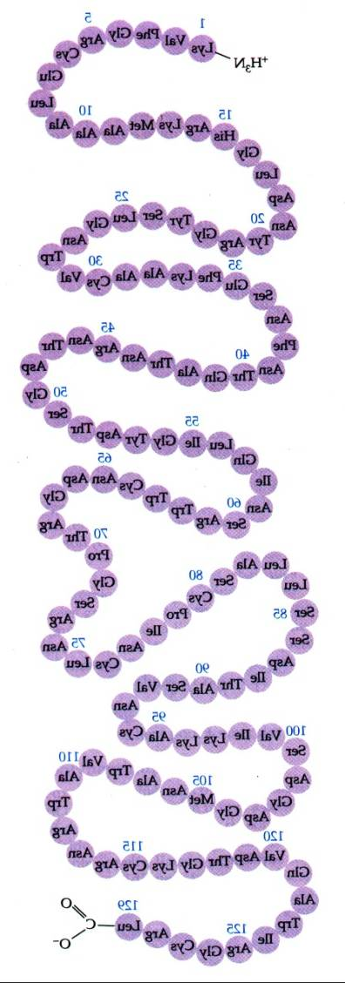
Structure-fonction : le lysosyme
exemple : le lysosyme de 129 AA
1er acide aminé (Lysine)
N-terminal
Catalyseur ayant une spécificité de réaction et de substrat
?
129e acide aminé (Leucine)
C-terminal
Structure primaire de la protéine = ordre dans lequel sont assemblés les acides aminés.

Slide 28
Relation structure-fonction du vivant
Importance de la séquence :
La liaison entre une protéine et son ligand se fait grâce à l’interaction spécifique entre le ligand et des acide aminés spécifiques situé à différents endroits de la chaîne polypeptidique.
Importance de la structure 3D :
C’est le repliement et l’adoption de la structure 3D qui va permettre le rassemblement de ces acides aminés en un même lieu et leur positionnement spécifique qui va permettre la formation du site de liaison.
=Structure secondaire et tertiaire

Slide 29
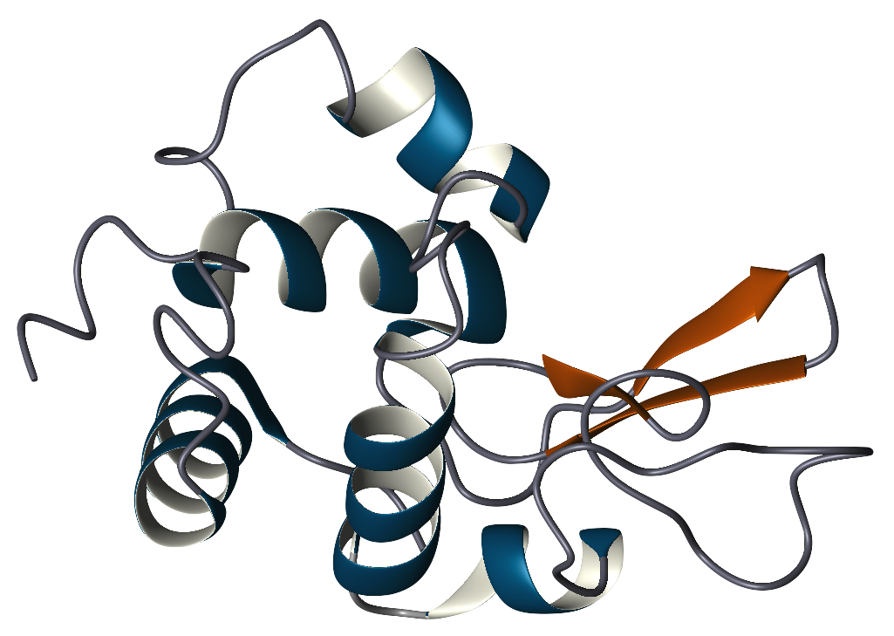
Structure-fonction : le lysosyme
exemple : le lysosyme de 129 AA
1er acide aminé (Lysine)
N-terminal
Site actif
129e acide aminé (Leucine)
C-terminal
Structure tertiaire de la protéine = organisation spatiale spécifique des aa permettant la fonction de la protéine
Structure primaire de la protéine = ordre dans lequel sont assemblés les acides aminés.

Slide 30
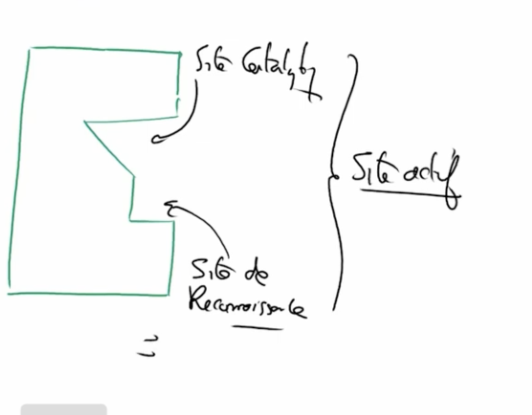
Site actif
Site actif : Zone spécifique de l’enzyme où se fixe(nt) le(s) substrat(s) et où se déroule la réaction - entité tridimensionnelle
Liaison stéréospécifique
Interactions faibles (non covalentes- avec le substrat)
Site de fixation ou de liaison : reconnaissance / maintien du substrat par des interactions faibles
Site catalytique (transformation du substrat)

Slide 31
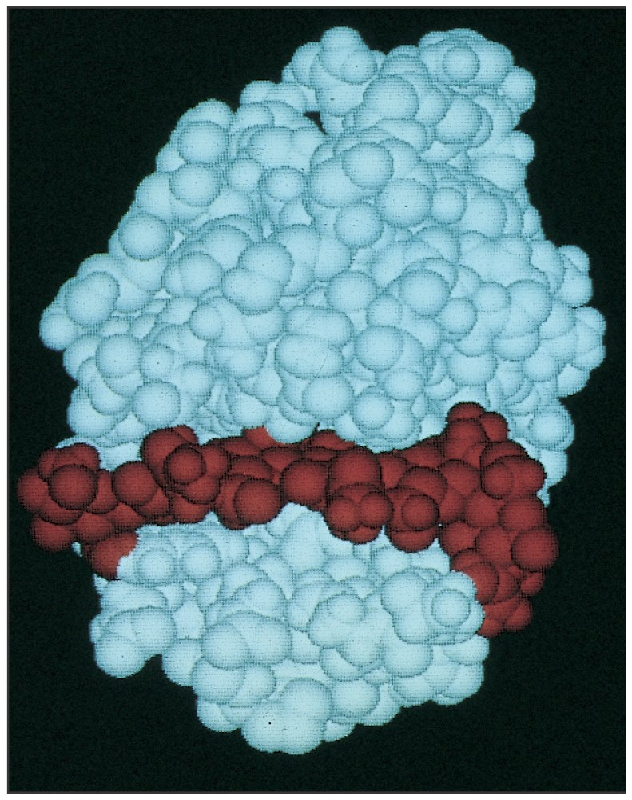
Structure des protéines
Structure
https://www.youtube.com/watch?v=wvTv8TqWC48
Glu³⁵
E
R1
O
H
O
O
R1
¨
O
O
O
¨
R2
R2
O
¨
O
Asp⁵²
L’organisation 3D de ses 2 domaines permet la formation d’une poche permettant la fixation du polysaccharide dans le site catalytique et la présence au bon endroit des 2 résidus (Glu35 et Asp52) permettant l’hydrolyse.

Slide 32
Spécificité de substrat : hydrolyse des polyosides
Les oses sont non hydrolysables.
Les osides sont hydrolysables et leur hydrolyse donne des oses.
Les enzymes qui hydrolysent les osides présentent une spécificité qui peut être liée :
au type de liaisons hydrolysées (O-glycosidiques, N-glycosidiques)
aux résidus osidiques (glucosidase, mannosidase, galactosidase…)
à l'anomérie (α ou β)
C
H
2
O
H
α-(1→4)-O-glucosidase (ex. : α-amylase)
O
C
H
2
O
H
C
H
2
O
H
O
O
2 glucoses
C
H
2
O
H
O
O
+ H₂O
Maltose

Slide 33
Conséquence de la spécificité d’anomérie
C
H
2
O
H
Enzyme animale (α glucosidase)
O
Les animaux ont les enzymes pour digérer des liaisons glucosyl/glucose en α (1→4) ou α (1→6) (une enzyme spécifique pour chaque type de coupure)…
O
O
Glycogène ou amylopectine
C
H
2
C
H
2
O
H
O
O
…
…
O
O
O
Enzyme bactérienne (β glucosidase)
C
H
2
O
H
…mais pas pour digérer glucosyl/glucose en β (1→4).
O
…
C
H
2
Ne digèrent pas la cellulose (Les herbivores recourent à des bactéries symbiotiques.)
O
O
O
…
O
Cellulose

Slide 34
Hypolactasie (déficit en lactase)
Symptôme associé : intolérance au lactose (ballonnements et diarrhée après consommation de lait)
Déficit en lactase (une β galactosidase) : Incapacité a rompre la liaison galactose/glucose du lactose : ne digère pas le lait.
75% de la population adulte mondiale (25% en Europe, > 80% en asie)
Incidence sur les cultures et modes de vie :
Tutsi : 25% hypolactasie
Eleveur
Hutu : 70% hypolactasie
Cultivateur
Peut être un élément explicatif MAIS pas le seul

Slide 35
Conclusions
La structure de la protéine détermine la spécificité de réaction et de substrat.
Une modification de la composition en acides aminés ou de structure peut modifier la fonction de la protéine

Slide 36
Conclusions
Fonctions des protéines :
Transformer (ex.: enzymes)
Transporter (ex.: transporteurs, canaux)
Structurer (ex.: cytosquelette, histones)
Reconnaître et communiquer (ex.: hormones et récepteurs)
Se déplacer (ex.: moteurs moléculaires)
Intimement lié à la structure

